Slide 1




Bases para interpretação das radiografias
Prof. Marcello Nogueira
FMRP

Slide 2
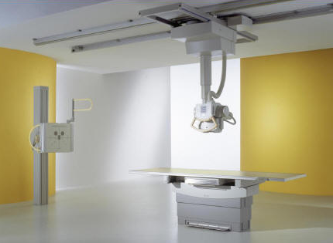
Equipamento para obtenção da radiografia

Slide 3
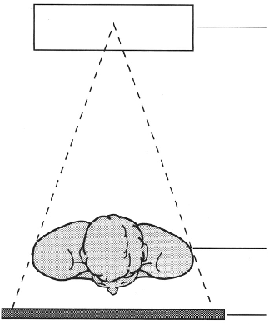
Radiografia simples
ampola
Paciente
Filme ou detector

Slide 4
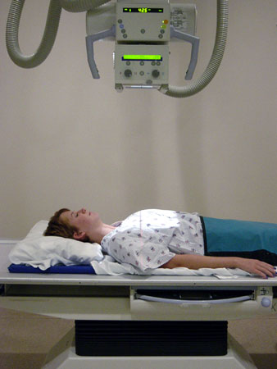
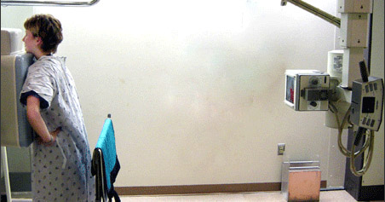
Incidência PA versus AP

Slide 5
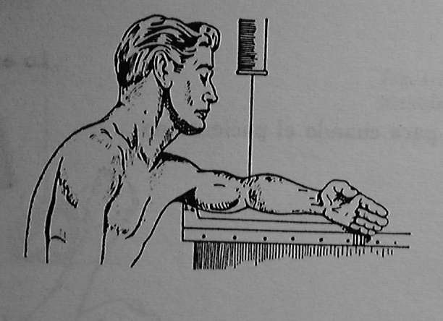
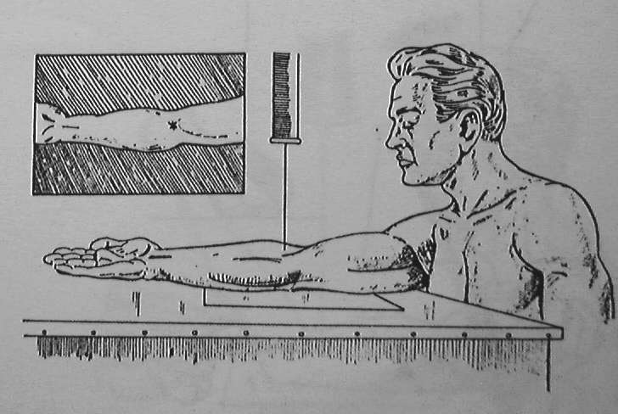
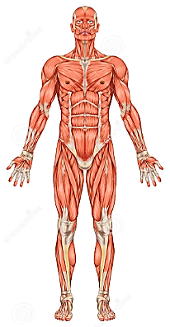
RX cotovelo
AP e perfil

Slide 6
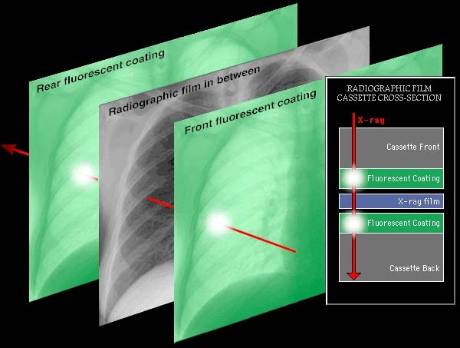

Slide 7
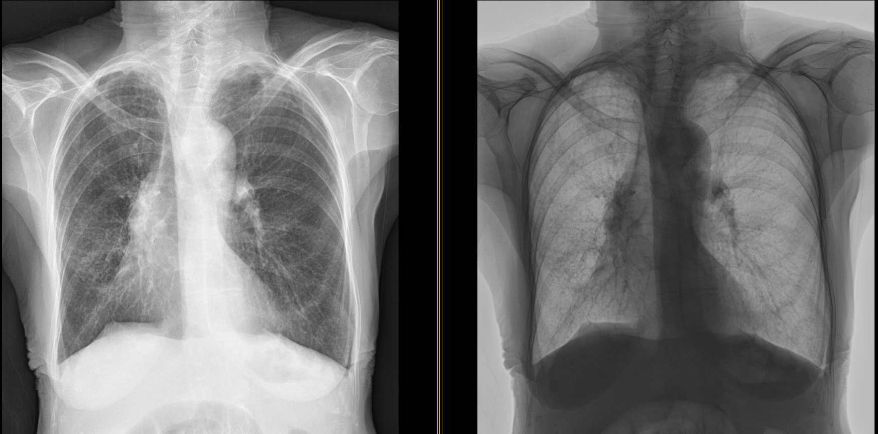

Slide 8
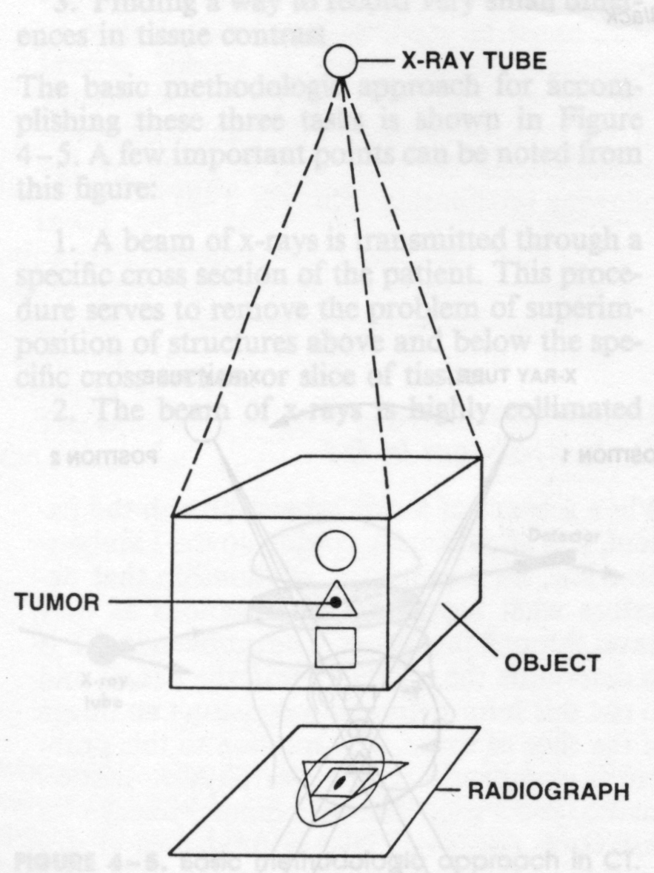

Slide 9
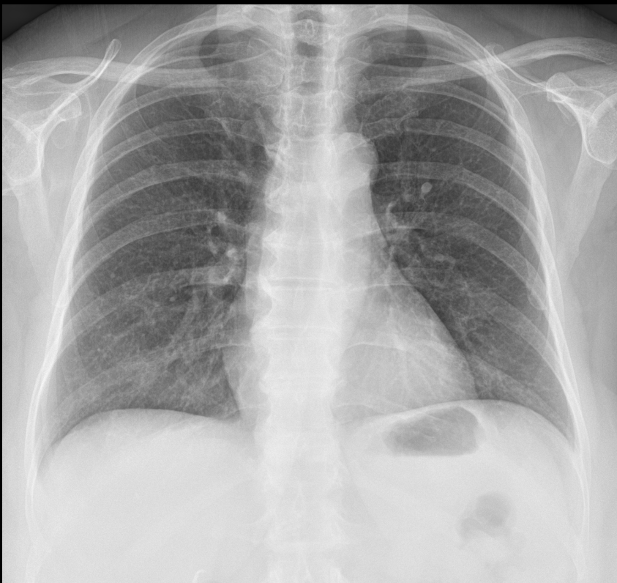

Slide 10
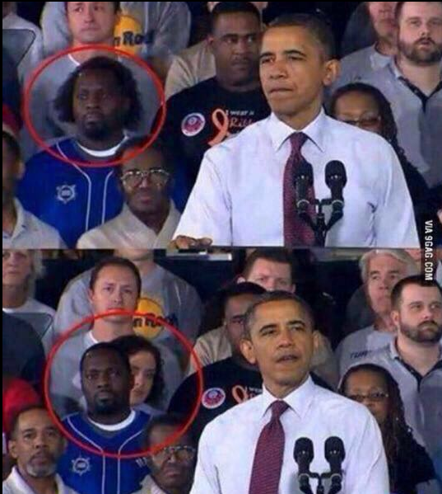

Dificuldades ao interpretar imagens planas
Superposição de de estruturas na imagem

Slide 11
Dificuldades ao interpretar imagens planas
Superposição de estruturas na imagem

Slide 12
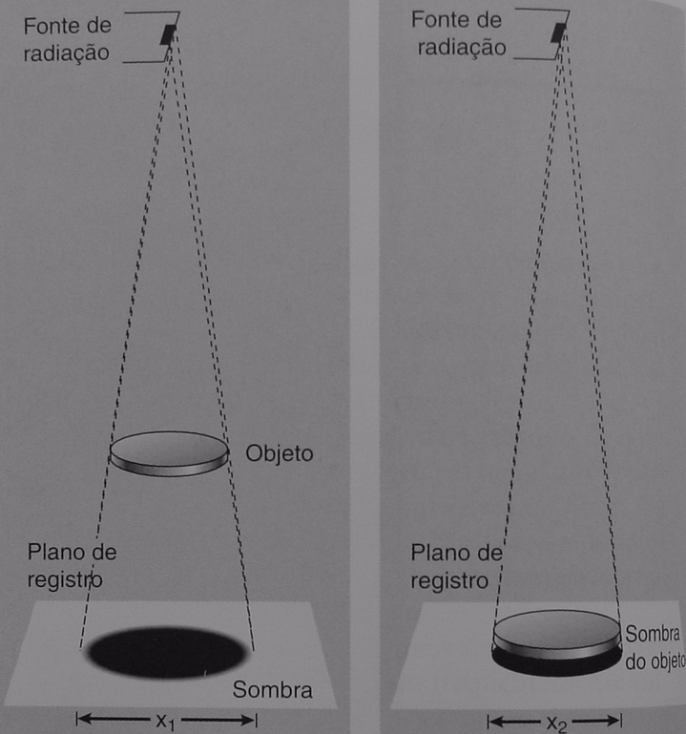

Slide 13
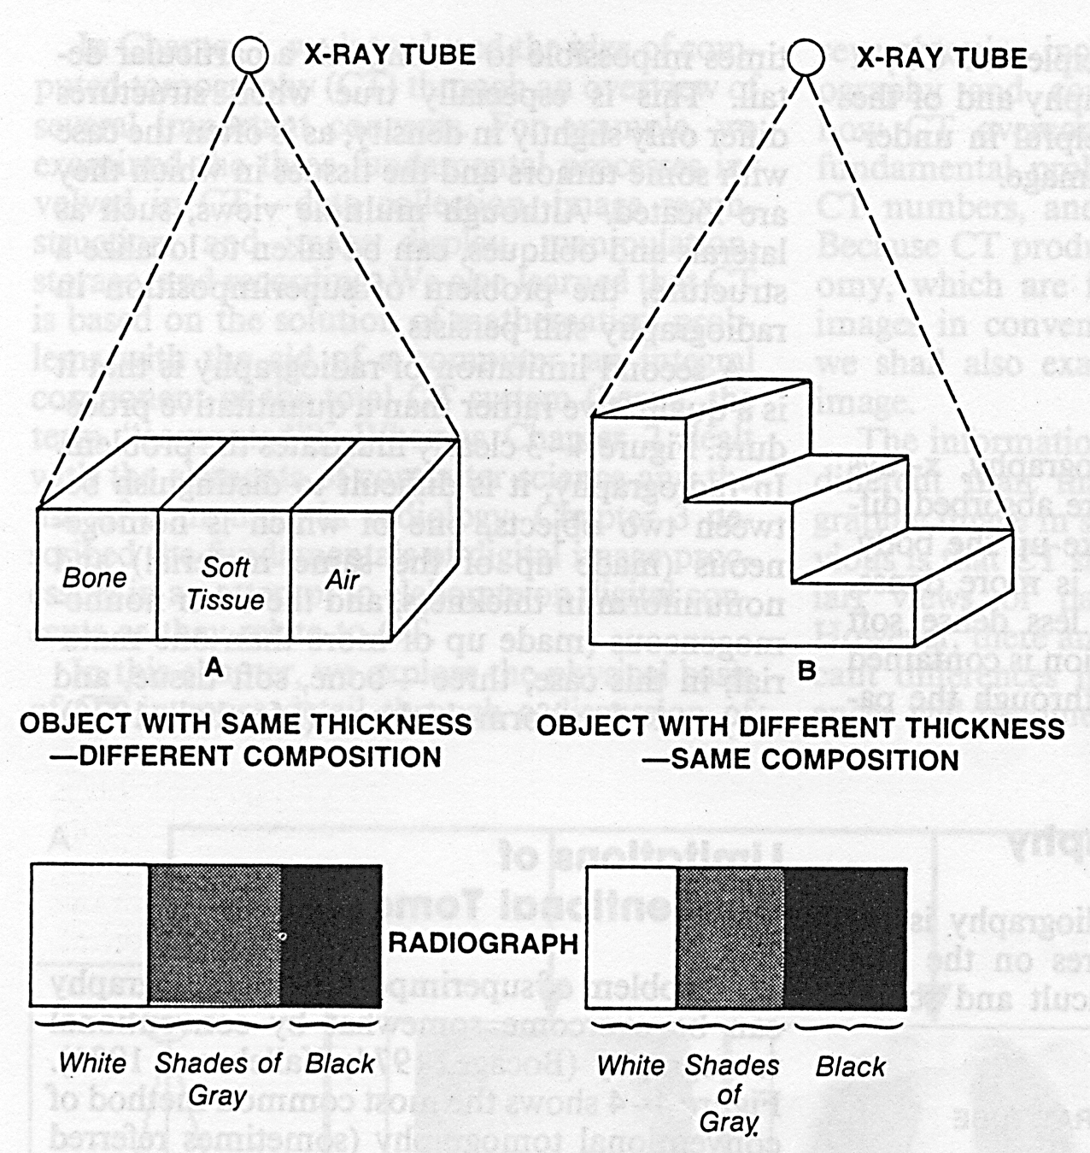

Slide 14
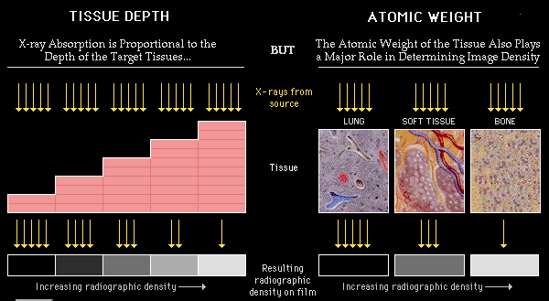

Slide 15
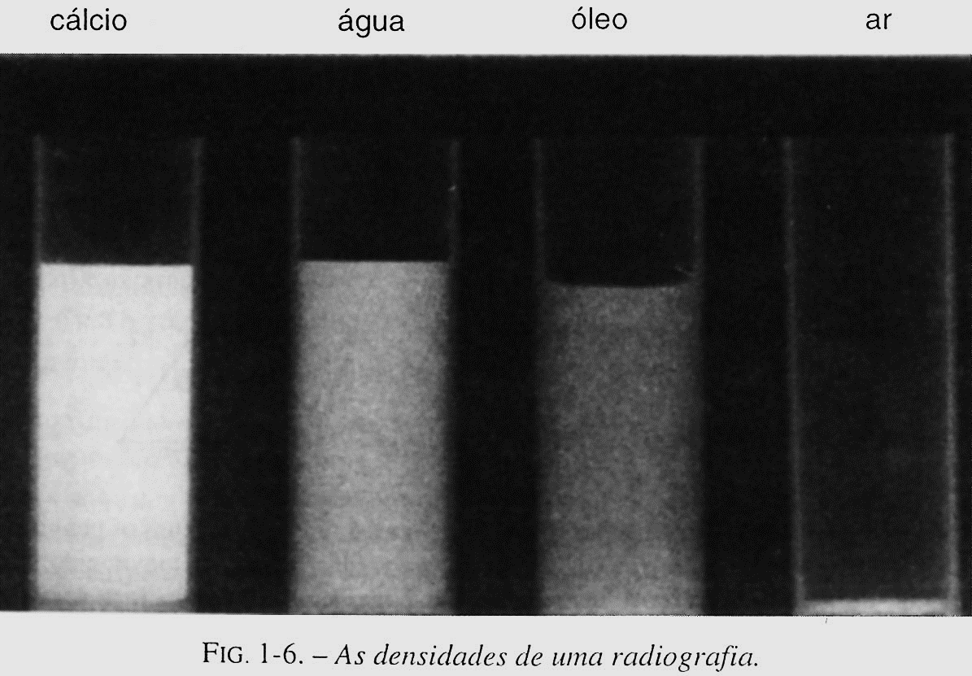
Densidades básicas em uma radiografia

Slide 16
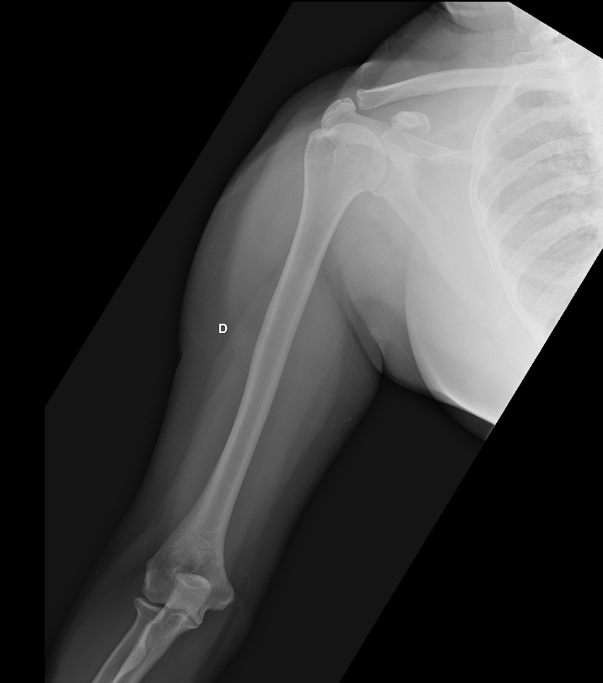

Slide 17
*
**
**
*

Slide 19
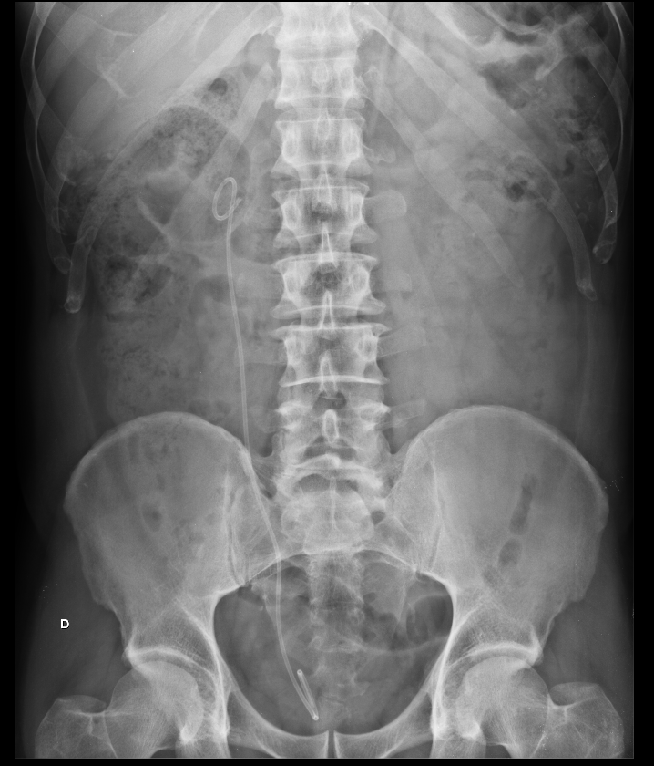

Slide 20
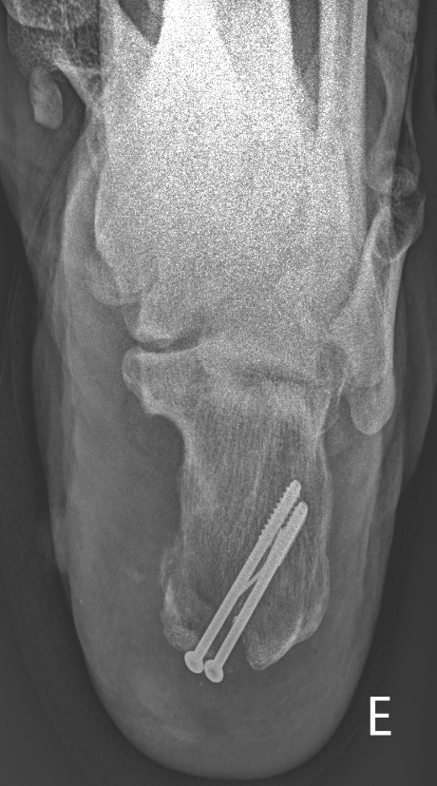
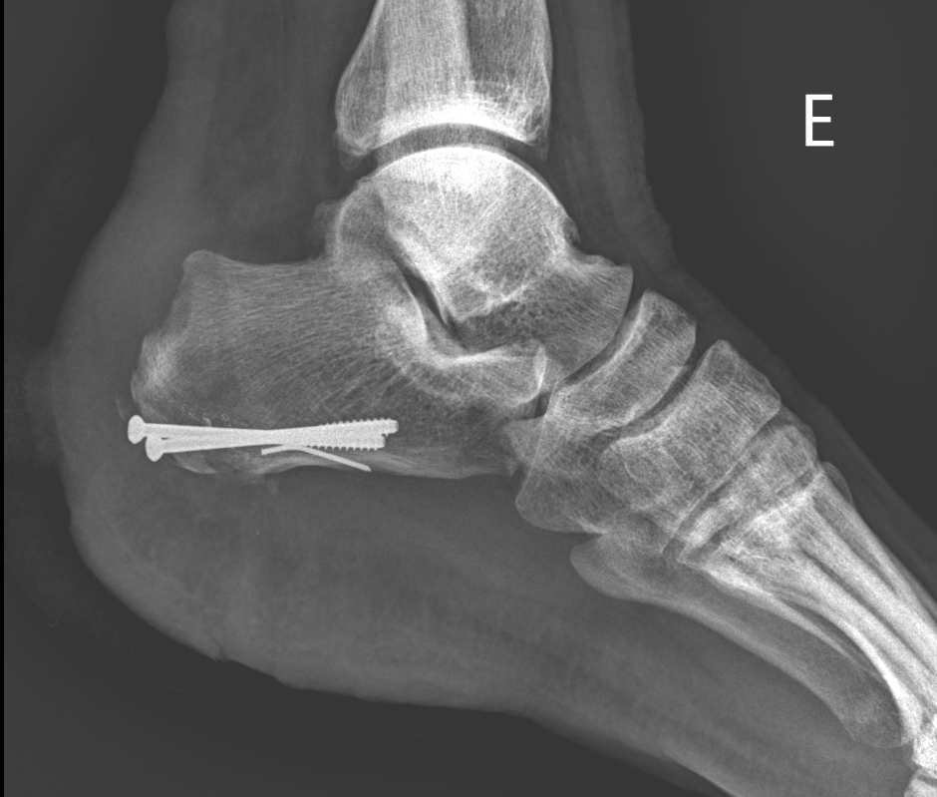

Slide 21
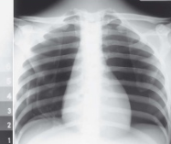
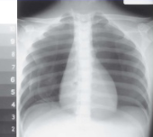
50 KV e 800 mAS
110 KV e 20 mAS

Slide 22
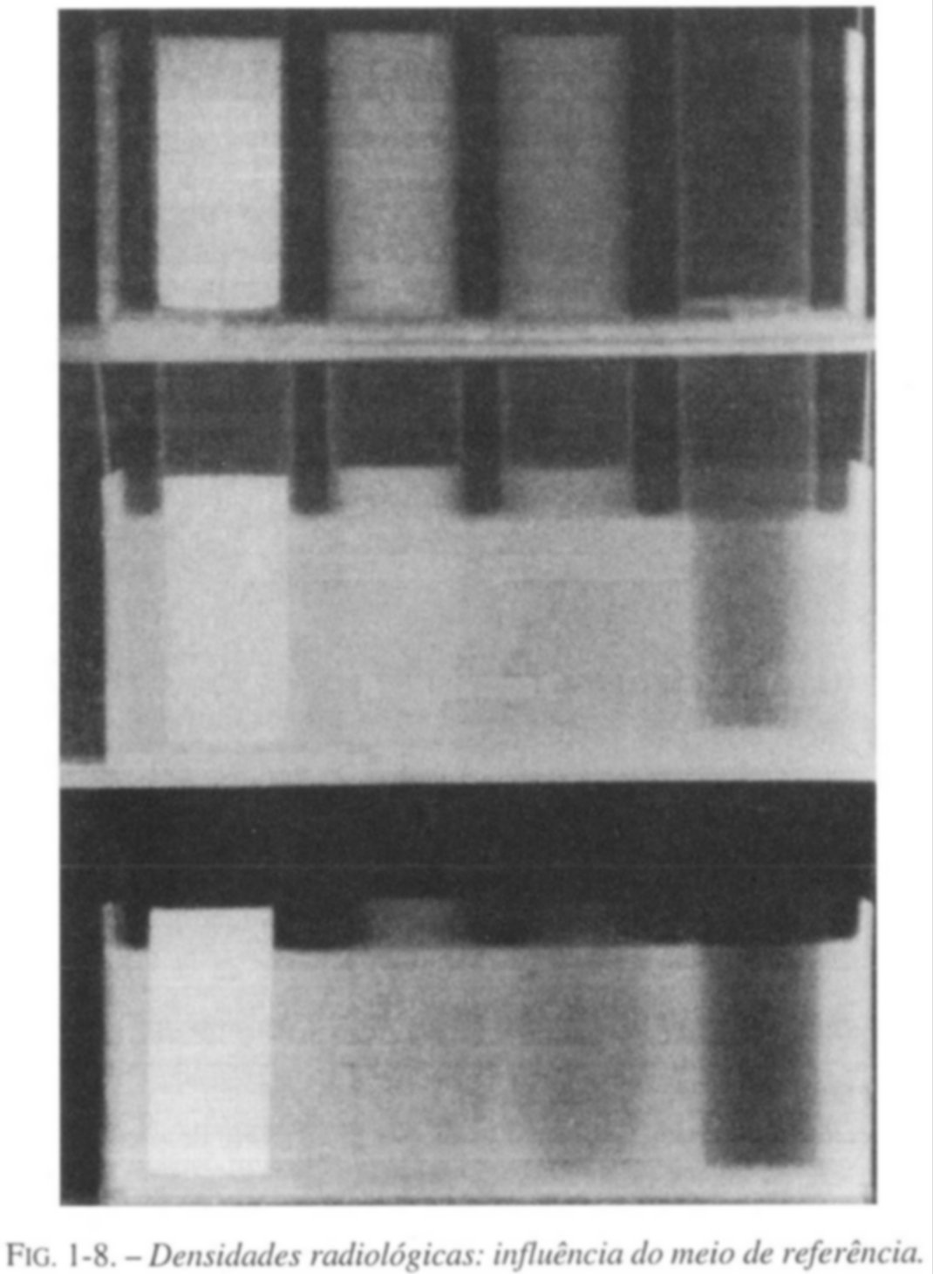

Slide 23
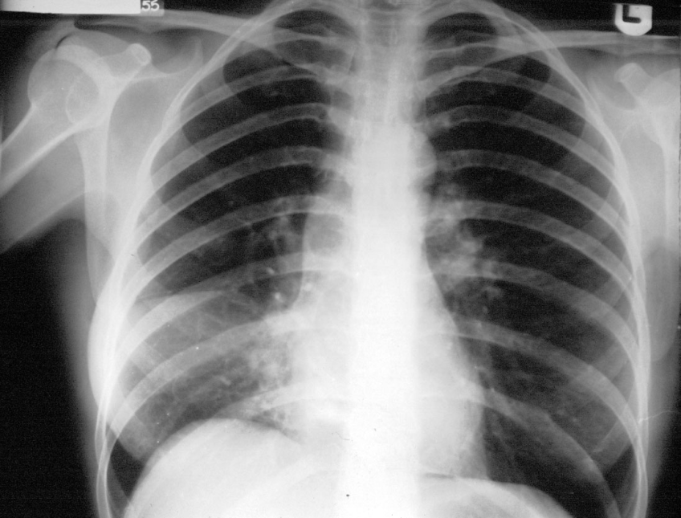
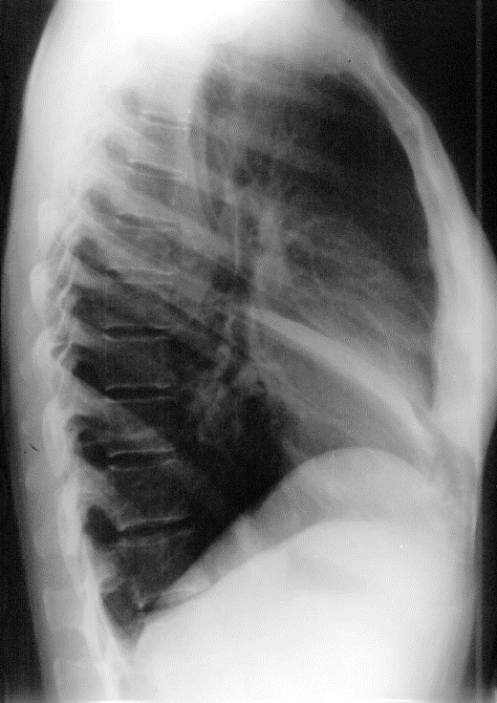
Sinal da silhueta:
coração e pneumonia lobo médio

Slide 24
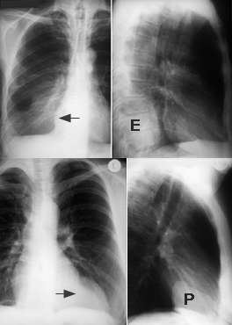
Caso de pneumonia lobo posterior sem sinal da silhueta

Slide 25
Sinal da silhueta:
coração e pneumonia na língula

Slide 26
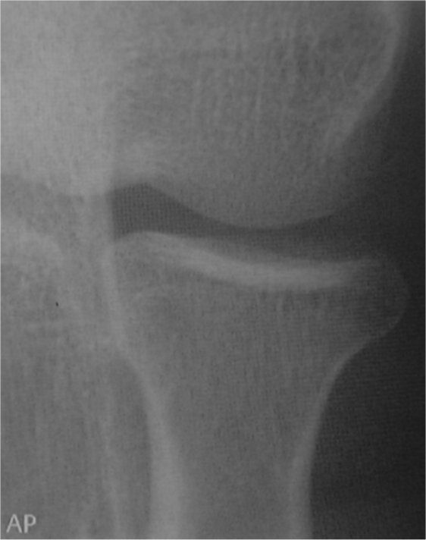
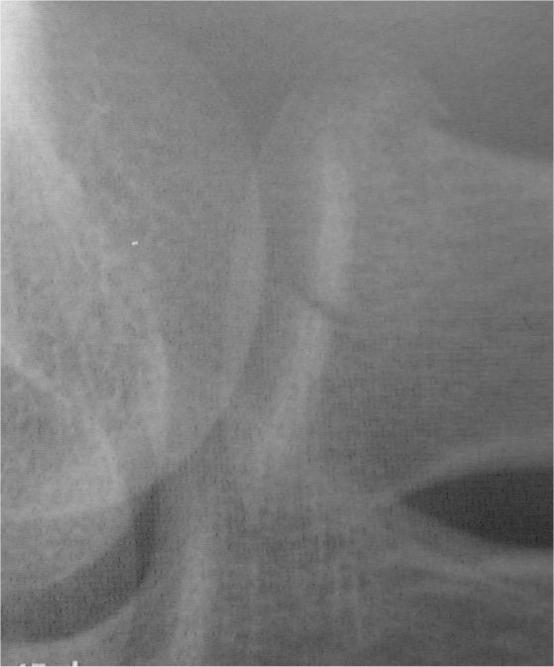
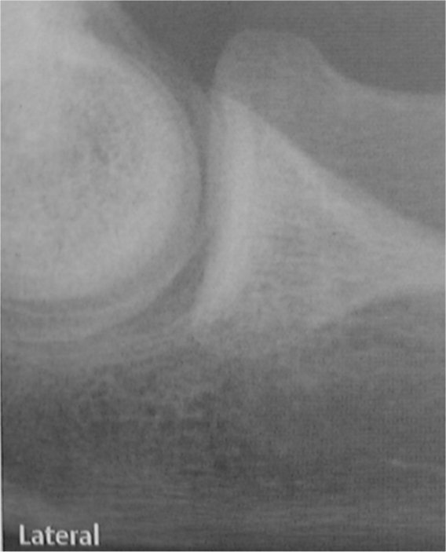

Slide 27
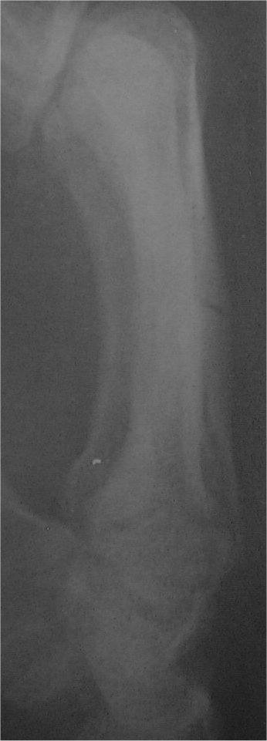
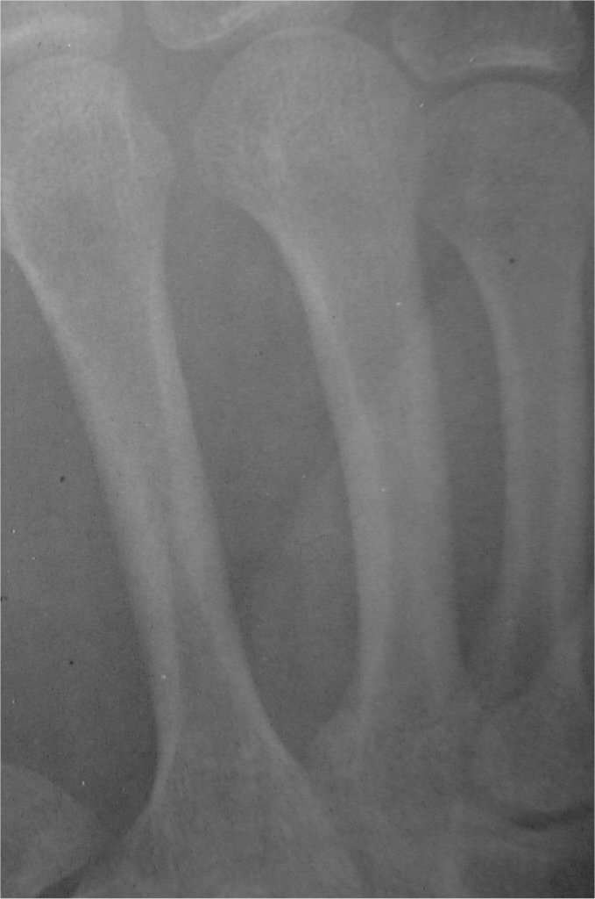
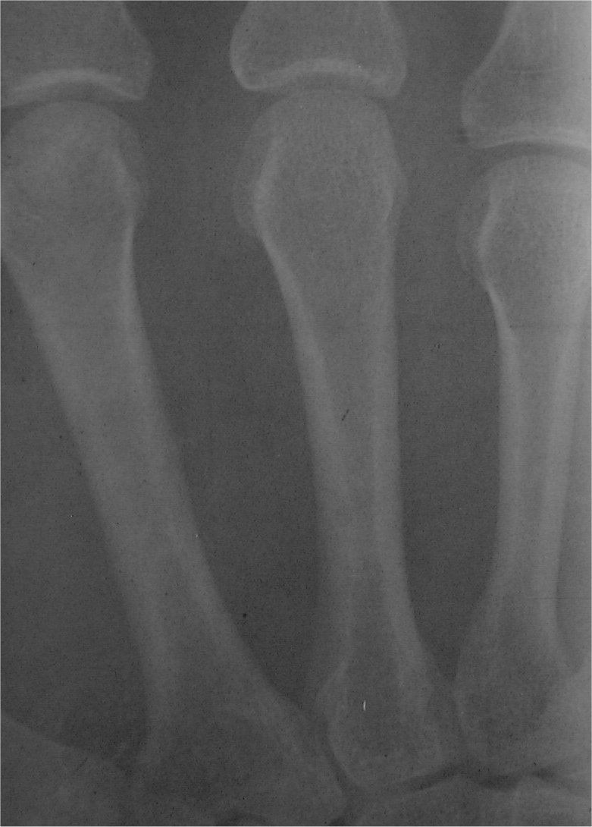

Slide 28
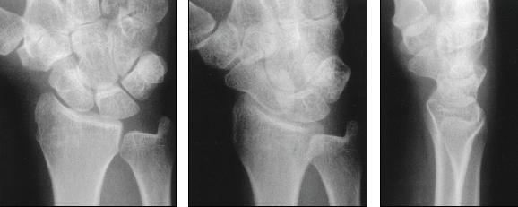
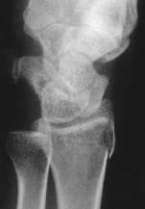
Fratura vista apenas na incidência obliqua em que o traço da fratura está tangencial ao feixe de raios-X

Slide 29
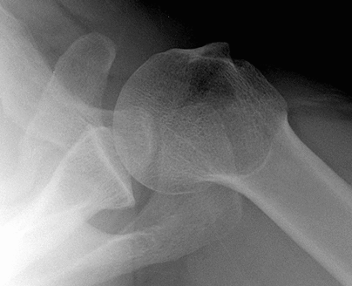
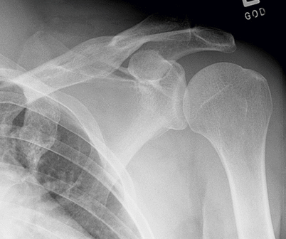
Fratura do processo coracóide

Slide 30
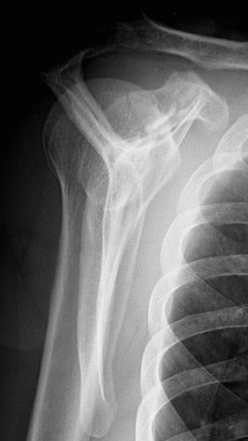
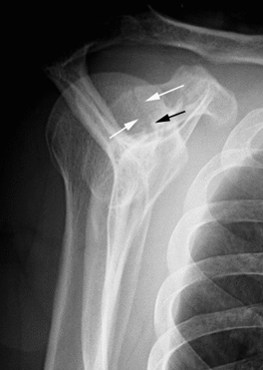
Fratura do coracóide

Slide 31
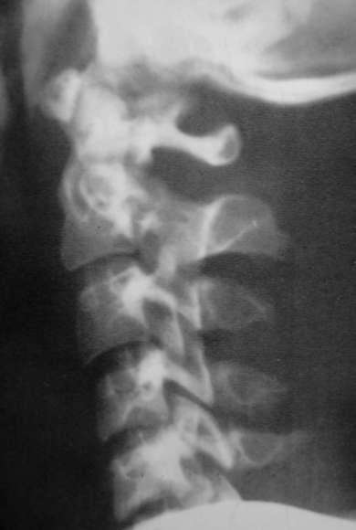
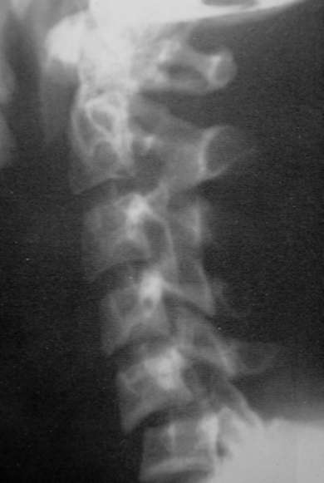
C5
C6

Slide 32
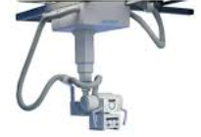
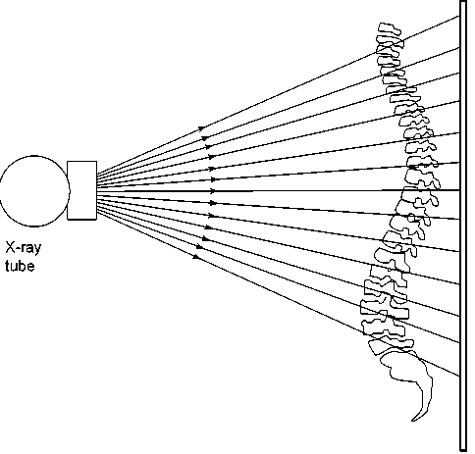
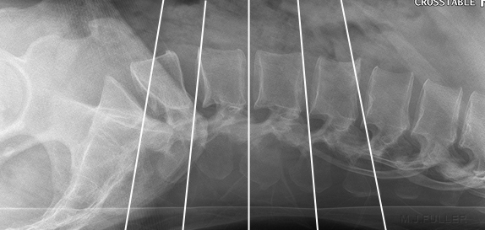

Slide 33
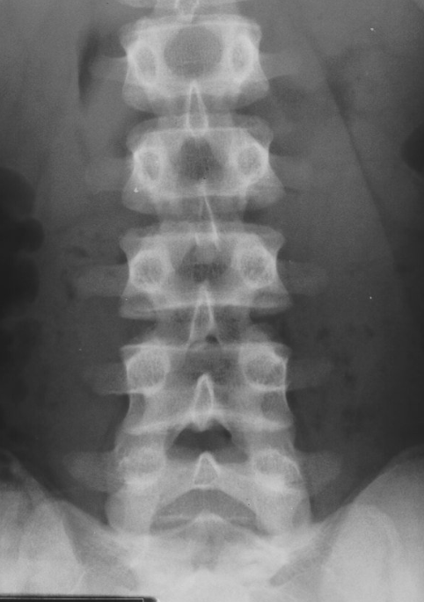

Slide 34



Slide 35
Mensagens para casa
Posicionamento do paciente e a técnica radiográfica são utilizados de forma otimizada na aquisição
Densidades básicas
Radiopaco x Radiolúcido

Slide 36
Mensagens para casa
Importância da análise de mais de uma incidência
Imagem plana: superposição, sinal da silhueta
Fratura e espaço articular: identificação com raio central tangente as superfícies

